Slide 1



Security By Design
Cynthia Winkler, Kai Pistol, Kevin Wagner, Luis Eckert

Slide 2

1. Geschäftsumfeld

Slide 3
1. Geschäftsumfeld - Schutzziele
Zu schützende Objekte | Schutzziele | Sicherheitsanforderungen
Persönliche Kundendaten | Vertraulichkeit, Verfügbarkeit, Integrität, Authentizität, Identität | Zugriffskontrolle: Die Daten können nur vom Kunden und autorisiertem Personal bearbeitet werden Verschlüsselung: Datenverschlüsselung während der Übertragung & Ruhezustand Datensicherung & Wiederherstellung: regelmäßige Sicherung zur Vorbeugung von Datenverlusten, Notfallwiederherstellungspläne Überwachung, Protokollierung: Überwachungssysteme, Protokollierung zur Erkennung nicht autorisierter Aktivitäten DPIA - Datenschutz-Folgeabschätzung Transparenz, Informationspflichten: Betroffene müssen über Erhebung, Verarbeitung der Daten informiert werden, mit Angabe des Verwendungszweckes (EnWG)

Slide 4
1. Geschäftsumfeld - Schutzziele
Zu schützende Objekte | Schutzziele | Sicherheitsanforderungen
Bankdaten | Vertraulichkeit, Verfügbarkeit, Integrität, Authentizität, Identität | Zugriffskontrolle: Die Daten können nur vom Kunden und autorisiertem Personal bearbeitet werden Verschlüsselung: Datenverschlüsselung während der Übertragung & Ruhezustand Datensicherung & Wiederherstellung: regelmäßige Sicherung zur Vorbeugung von Datenverlusten, Notfallwiederherstellungspläne Überwachung, Protokollierung: Überwachungssysteme, Protokollierung zur Erkennung nicht autorisierter Aktivitäten DPIA - Datenschutz-Folgeabschätzung
Vertragsdaten | Vertraulichkeit, Verfügbarkeit, Integrität, Authentizität, Verbindlichkeit, Identität | Zugriffskontrolle: Die Daten können nur von autorisiertem Personal bearbeitet und vom Kunden eingesehen werden Verschlüsselung: Datenverschlüsselung während der Übertragung & Ruhezustand Datensicherung & Wiederherstellung: regelmäßige Sicherung zur Vorbeugung von Datenverlusten, Notfallwiederherstellungspläne Überwachung, Protokollierung: Überwachungssysteme, Protokollierung zur Erkennung nicht autorisierter Aktivitäten DPIA - Datenschutz-Folgeabschätzung

Slide 5
1. Geschäftsumfeld - Schutzziele
Zu schützende Objekte | Schutzziele | Sicherheitsanforderungen
Messdaten | Vertraulichkeit, Verfügbarkeit, Integrität, Identität | Datenschutz: Schutz der Messdaten vor unbefugtem Zugriff, Diebstahl; Zugriffskontrollen (Daten können nur von autorisiertem Personal & Kunden eingesehen werden) Datensparsamkeit: Erfassung, Speicherung nur von notwendigen Messdaten Transparenz, Informationspflichten: Betroffene müssen über Erhebung, Verarbeitung der Daten informiert werden, mit Angabe des Verwendungszweckes (EnWG) Rechte der Betroffenen (DSGVO): Recht auf Auskunft, Recht auf Berichtigung und Löschung, Recht auf Verarbeitungseinschränkung der Daten, Recht auf Widerspruch der Datenverarbeitung und Recht auf Datenübertragbarkeit DPIA - Datenschutz-Folgeabschätzung
Systemschnittstellen | Vertraulichkeit, Verfügbarkeit, Integrität, Widerstandsfähigkeit | Schnittstellen dürfen nur von Authentifizierten Parteien verwendet werden
Produktivsystem | Vertraulichkeit, Verfügbarkeit, Integrität, Verbindlichkeit, Widerstandsfähigkeit, | Zugriffskontrolle/Rollenverteilung Validierung/Bereinigung User Eingaben Schutz vor DDOS-Angriffen
Testsystem | Vertraulichkeit,Anonymität | Zugriffskontrollen System darf nur mit verfremdeten Daten arbeiten

Slide 6
1. Geschäftsumfeld - Regularien
DSGVO/ BDSG: Datenschutz
NIST:
NIST Cybersecurity Framework: bietet Praktiken zur Verbesserung Cybersicherheit an
NIST SP 800-82: Leitlinien zur Sicherung von Industriesteuerungssystemen (ICS)
IT-Sicherheitsgesetz 2.0: Sicherheitsmindestanforderungen, Meldepflicht von Sicherheitsvorfällen, Notwendigkeit zur Einrichtung von Security Information und Event Management Systemen (SIEM-Systemen) zur Angriffserkennung und Angriffsbewältigung
PCIDSS: Umgang Bankdaten
NIS2: Cybersicherheit
EU Cyber Resilience Act: Anforderungen an Cybersecurity für Produkte mit digitalen Elementen
Energiemarkt auf Grundlage des Energiewirtschaftsgesetzes (EnWG): Regelung des Energiemarktes, nur wichtig Umgang mit erhobenen Daten(Infos); Überschneidung DSGVO
ISO 27001: Entwicklung, Umsetzung, Instandhaltung eines ISMS
ISO 15408: steht für die Durchführung von Evaluierungen und Zertifizierungen von IT-Produkten zur Verfügung
ISO/IEC 27034-1: Informationstechnik - IT Sicherheitsverfahren - Sicherheit von Anwendungen
BSI - TR-03109-1: Regulierungen für Smartmeter

Slide 7
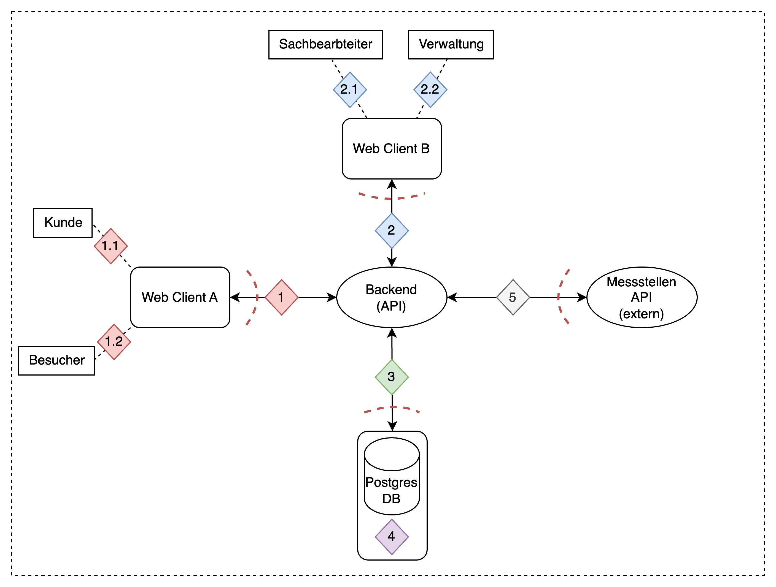
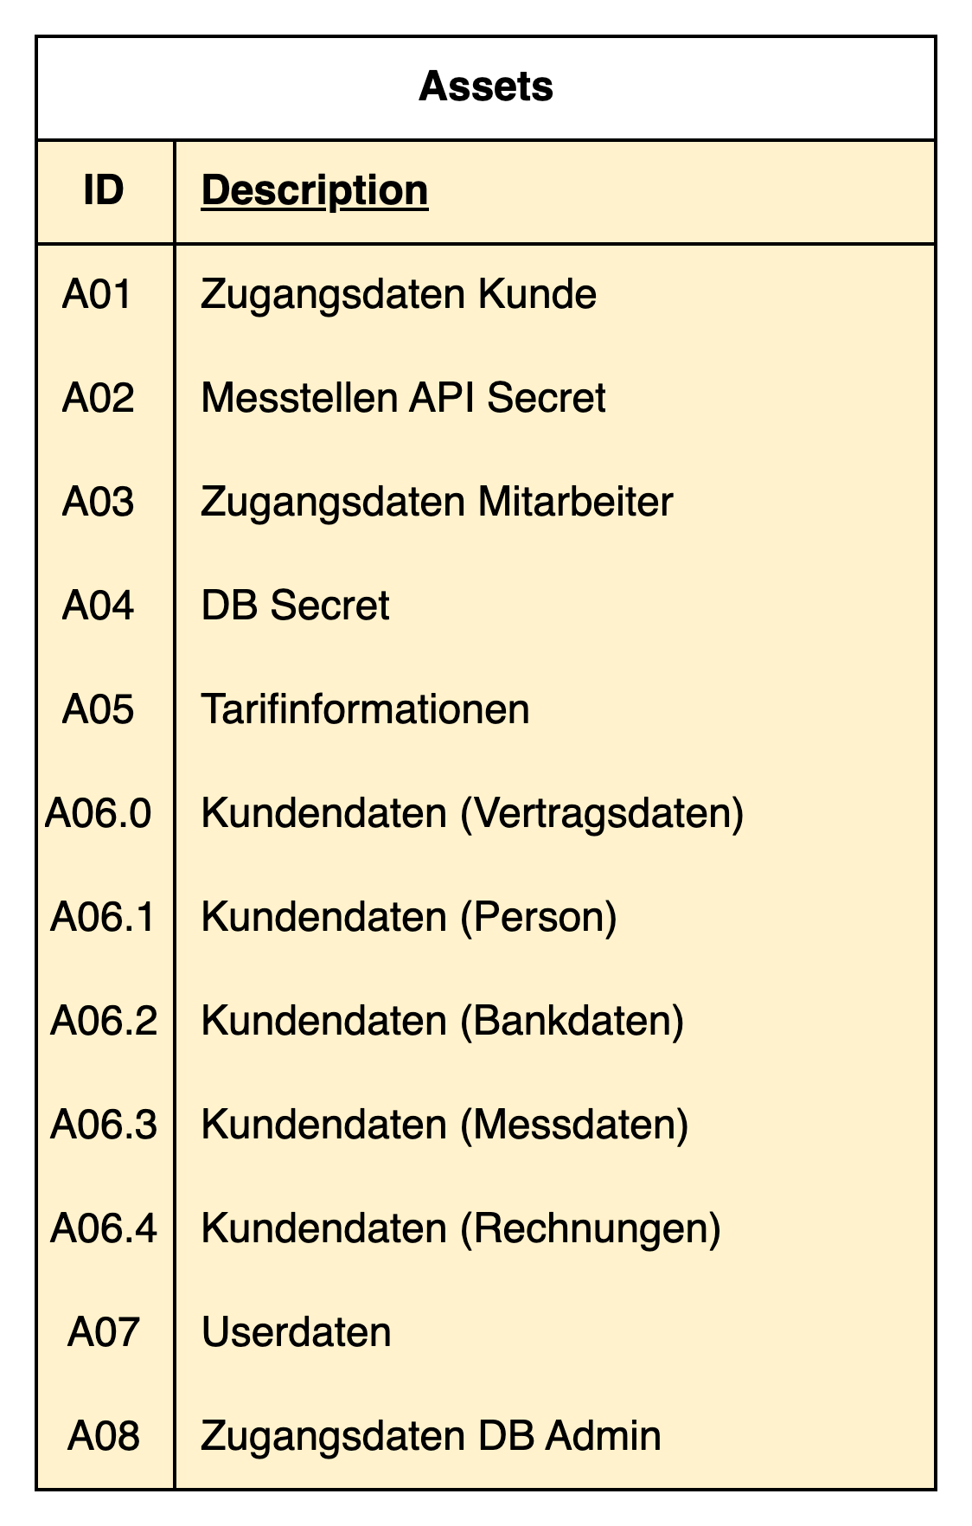
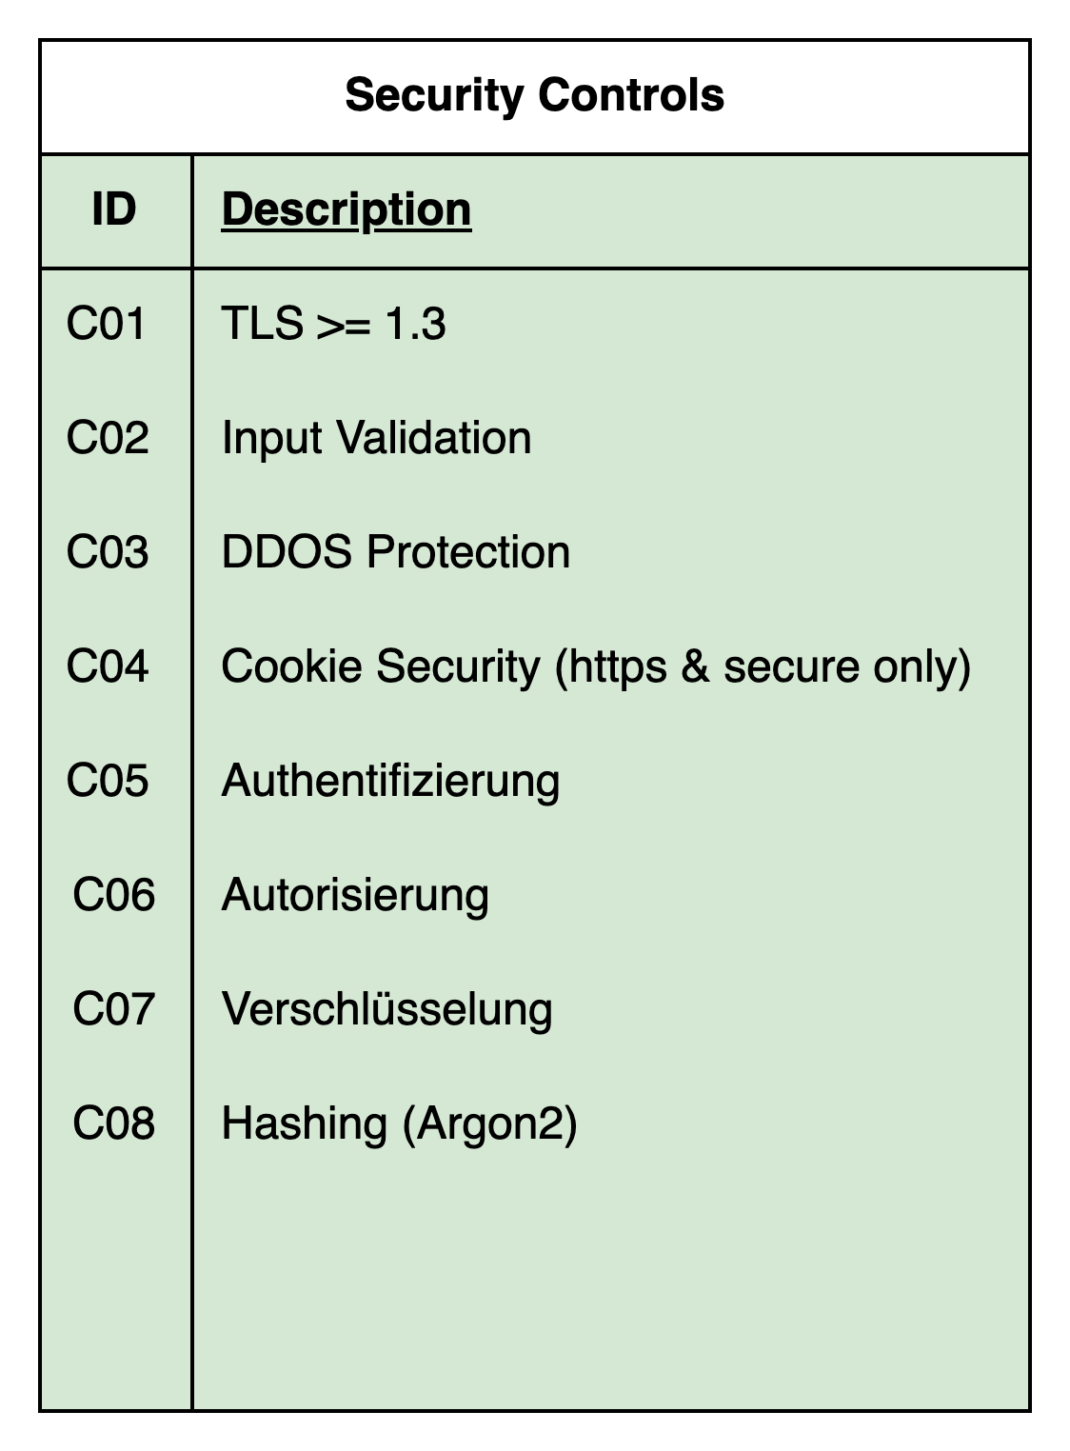
1. Geschäftsumfeld - Architekturbeschreibung

Slide 8
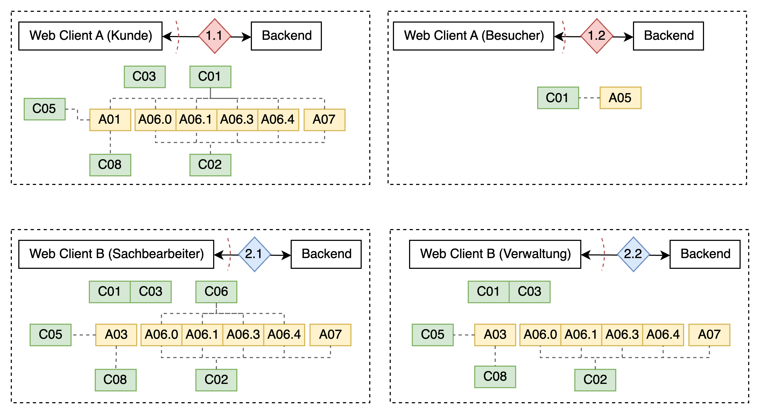
1. Geschäftsumfeld - Architekturbeschreibung

Slide 9
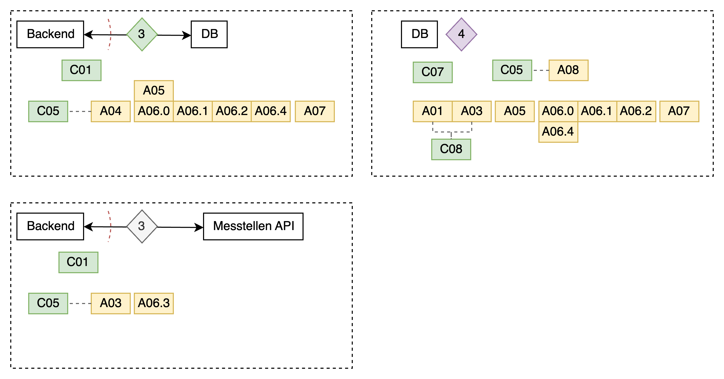
1. Geschäftsumfeld - Architekturbeschreibung

Slide 10

2. Implementierung, Plattform, Komponenten

Slide 11
2. Implementierung, Plattform, Komponenten
Stromanbieter
Frontend
React.js
Bootstrap
Backend
Django
Entwicklungs– umgebung
Docker
Datenbank
PostgreSQL
RestAPI
Djngo Rest Framework

Slide 12
3. Risikoregister

Slide 13
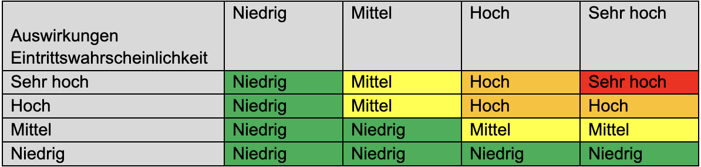
3. Risikoregister

Slide 14
3. Risikoregister
RisikoID | Bedrohung | Eintrittswahrscheinlichkeit | Auswirkungen | Risiko | Behandlung
R1 | A01 - Zugangsdaten Kunde – Bruteforce Angriffe | Hoch | Mittel | Hoch | Reduzieren
Beschreibung
Angreifer können mittels Brute Force oder Wörterbuchangriffen Passwörter der Kunden erraten
Anforderungen
Das System muss solche Angriffe erkennen und den Account nach mehrmaligen Versuchen sperren
Maßnahmen |  |  |  | Überprüfung | TestID
Etablierung von Log2Fail mit 5 Versuchen bevor ein neues Passwort vergeben werden muss
RisikoID | Bedrohung | Eintrittswahrscheinlichkeit | Auswirkungen | Risiko | Behandlung
R2 | A01 - Zugangsdaten Kunde – SQL Injections | Sehr Hoch | Hoch | Sehr Hoch | Vermeiden
Beschreibung
Angreifern können unter Verwendung von SQL-Injections den Login umgehen und sich Zugriff auf den Kundenaccount verschaffen.
Anforderungen
Das System muss einen solchen Angriff unterbinden und darf keine Injections zulassen.
Maßnahmen |  |  |  | Überprüfung | TestID
Eingaben auf Clientseite werden prinzipiell als String übergeben, ohne die Möglichkeit, eine Injection durchzuführen.
(exemplarisch)

Slide 15
Danke für Ihre Aufmerksamkeit!

